Slide 1

Verein zur Förderung und Erhaltung der Schwabacher Braukultur e.V.
www.Brauverein-Schwabach.de

Slide 2
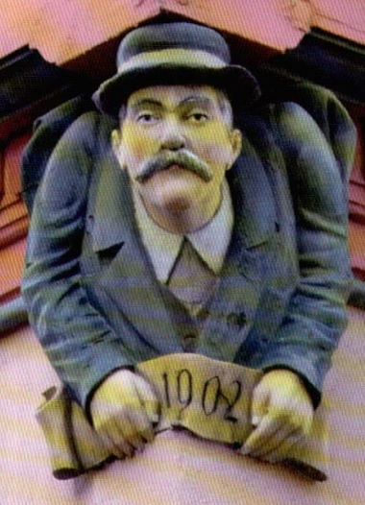

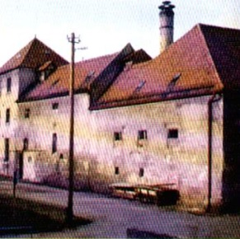
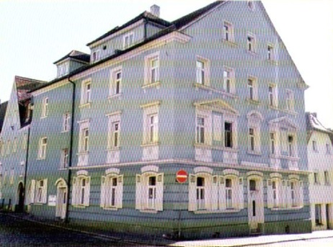
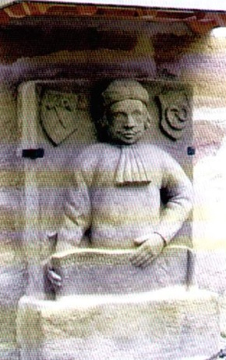
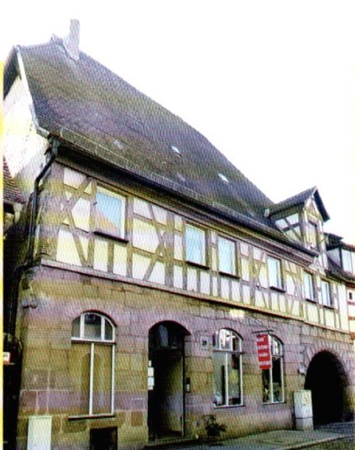
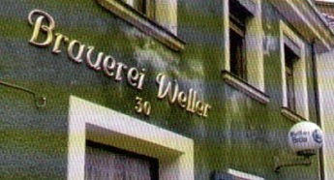
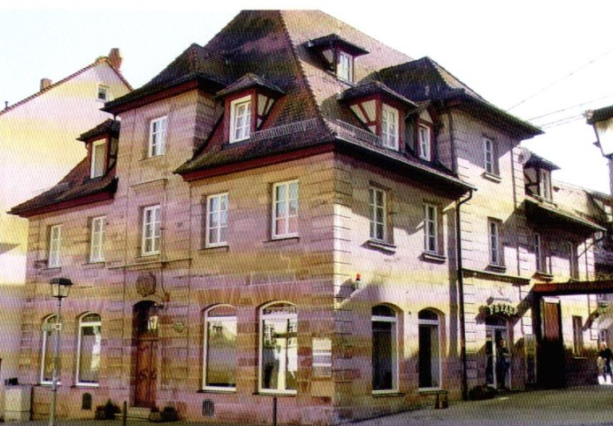
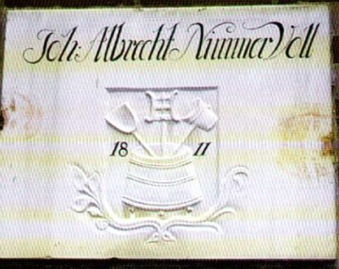
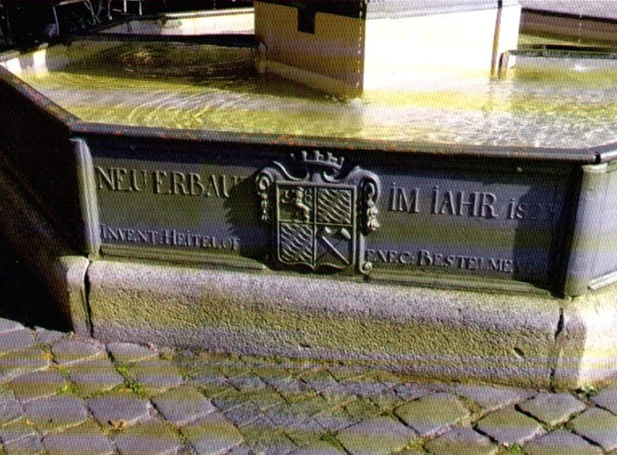

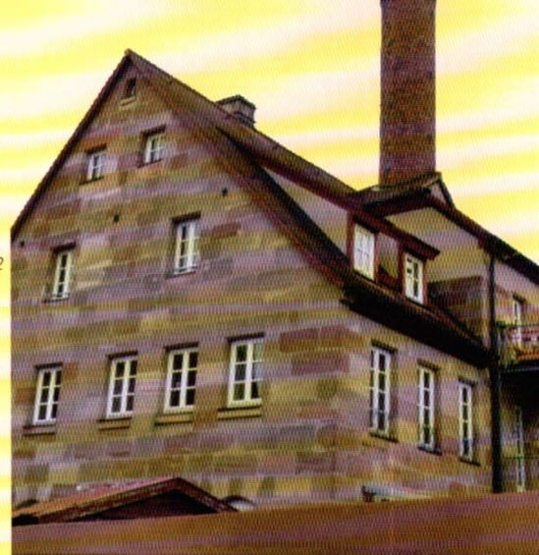
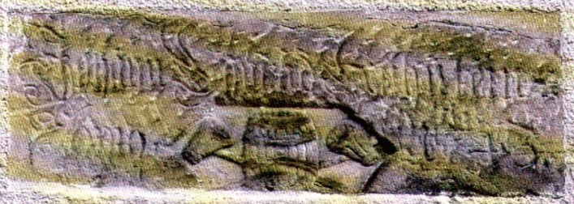
Geschichte Schwabachs

Slide 3
Brauverein-Schwabach
Pflege des Brauchtums fränkischer Braukunst und ihre Tradition
Tradition der fränkischen Hausbraukunst zu fördern und zu pflegen
Bereitstellung von Literatur zum Thema fränkischer Braukultur
Errichtung einer festen Braustätte und eines Braumuseums, um die Öffentlichkeit zu informieren und an geeigneter Örtlichkeit die Allgemeinheit teilhaben zu lassen
Erwerb, Erhaltung und Pflege historischer Gerätschaften, sowie Gegenstände der Braukunst

Slide 4
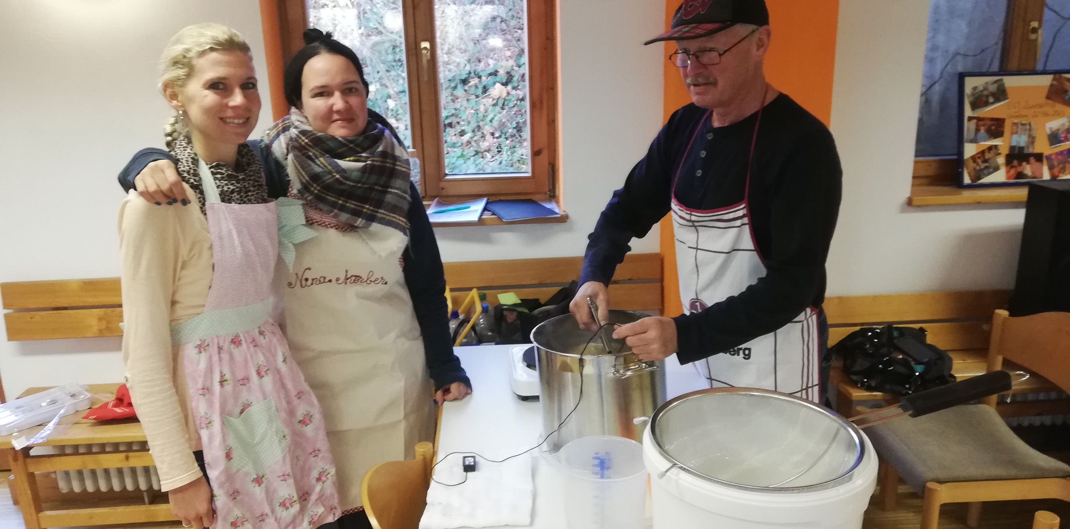
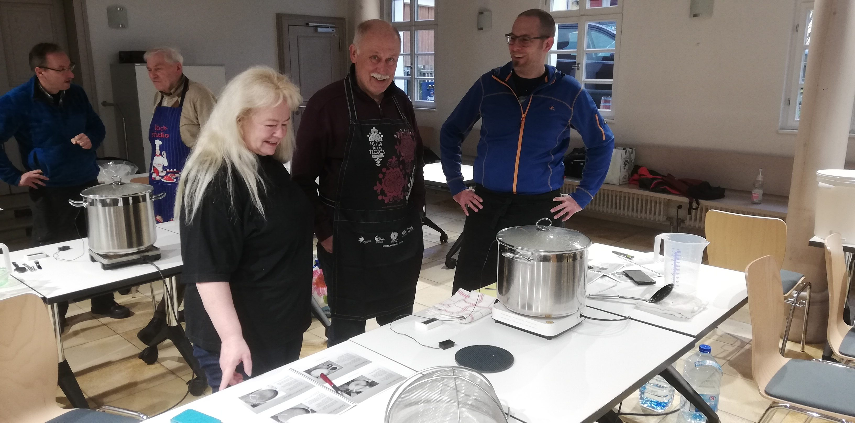
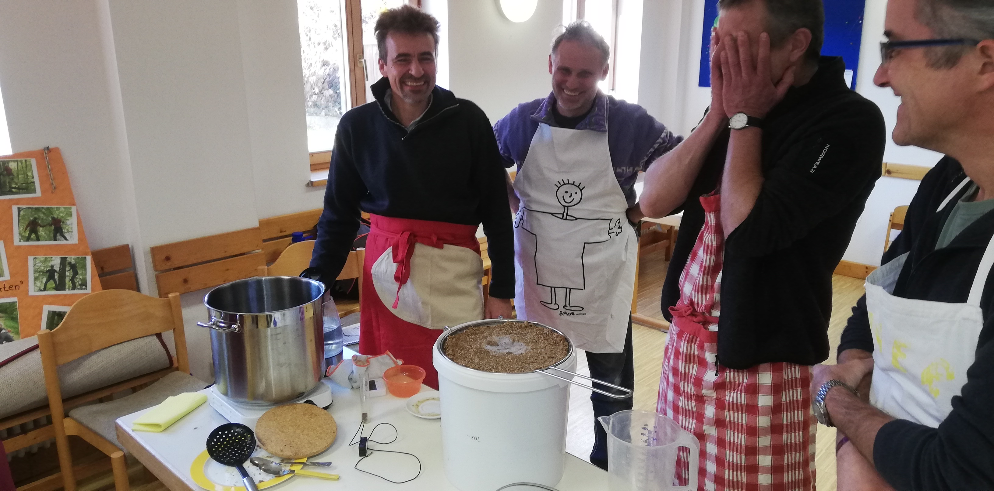
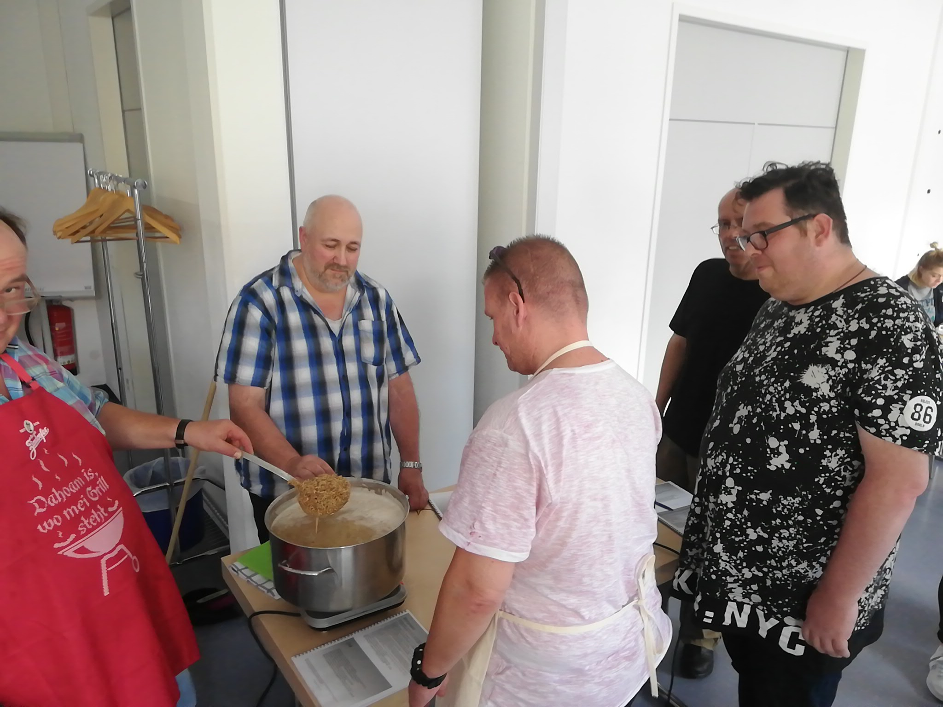
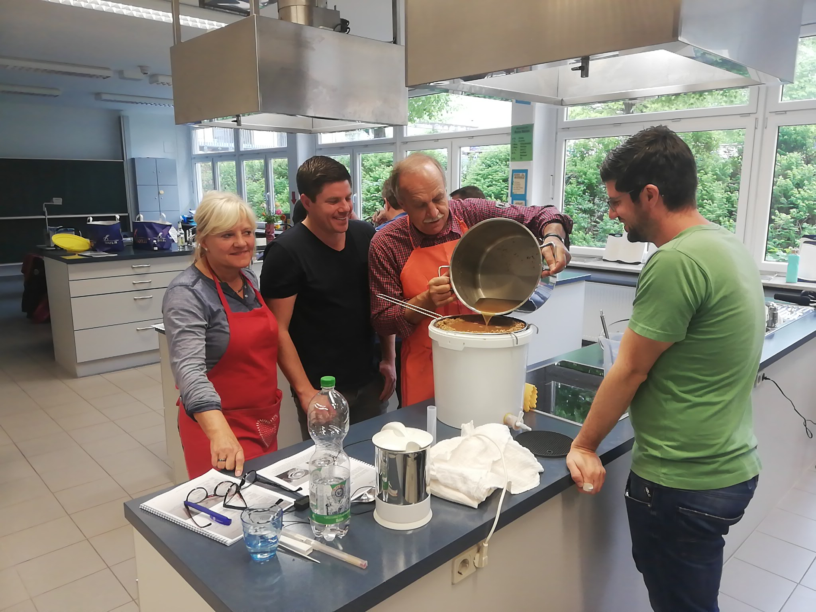
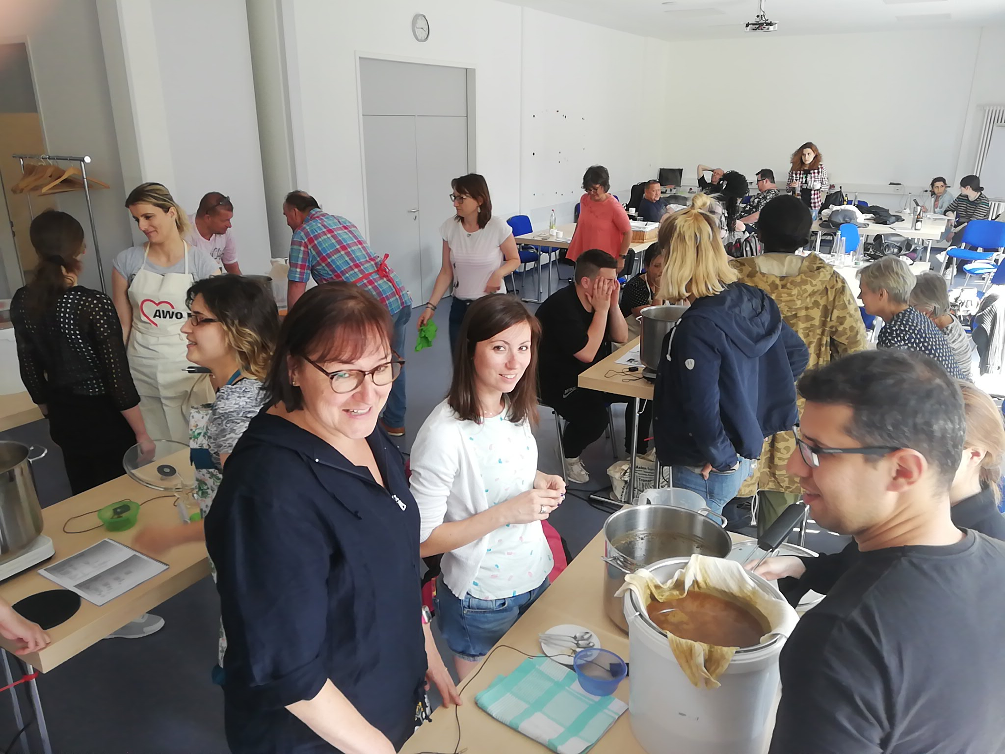
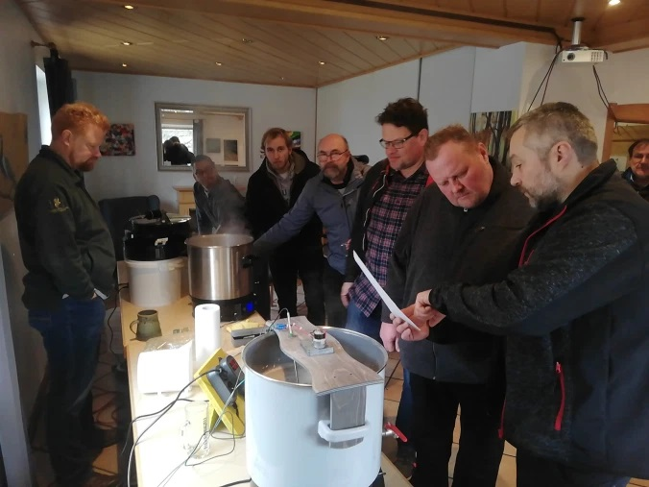
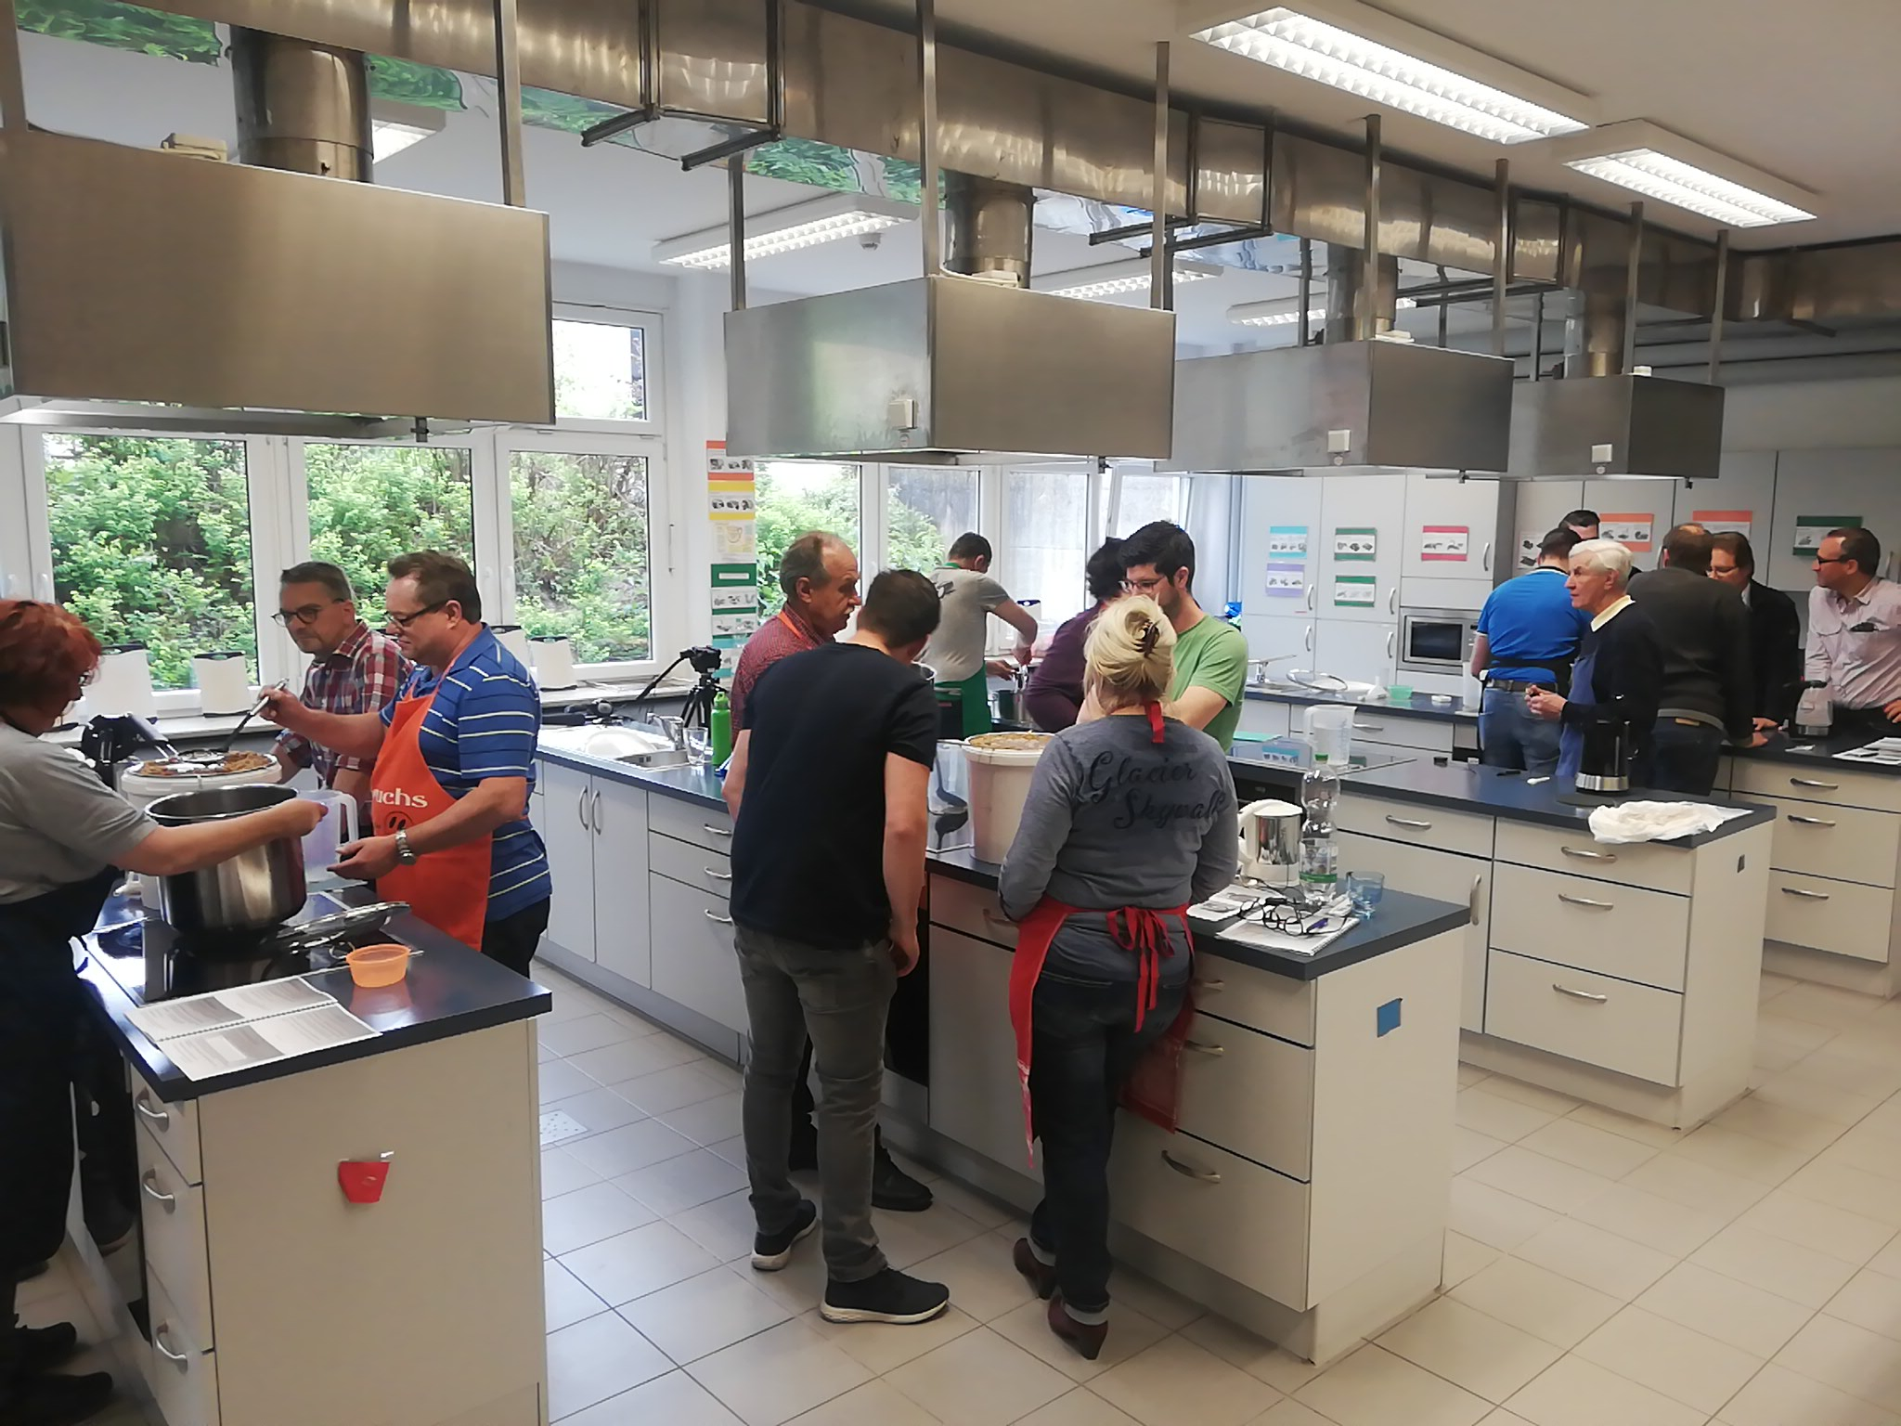
Aktuelle Tätigkeiten des Vereins
Braukurse
- VHS Wendelstein
- AWO Nürnberg
- VHS Schwabach
- Gemeindehaus Wolkersdorf
Freie öffentliche Veranstaltungen
- BrauKon2020 Wolkersdorf
Bereitstellung Unterlagen:
- www.Zwieselbrau.de

Slide 5
Konkretes Ziel
Errichtung und Betreuung eines schwabacher Kommunbrauhauses
Erstellung einer eigenen schwabacher Biersorte aus regionalen Rohstoffen
Ausschank des Schwabacher Bieres z.B. am Bürgerfest
Öffentliche Brauveranstaltungen und Kurs

Slide 6
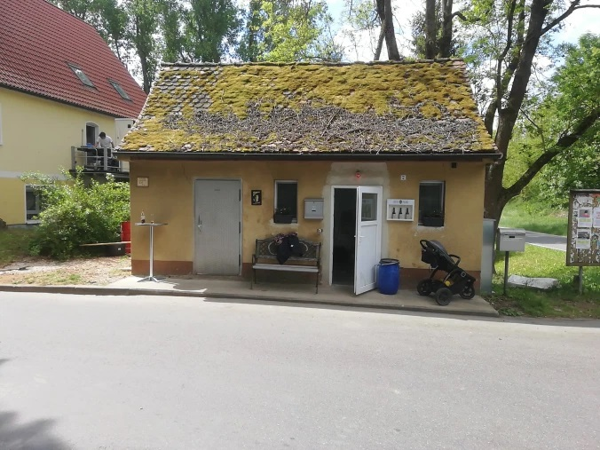
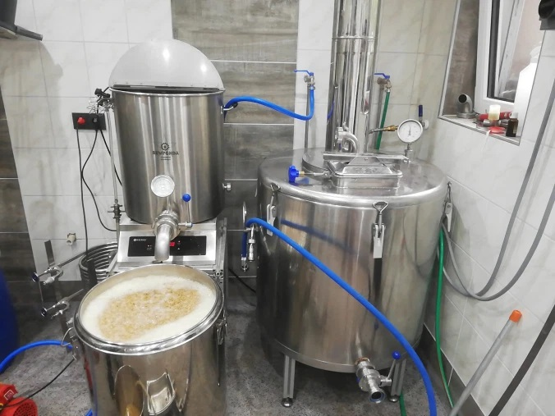
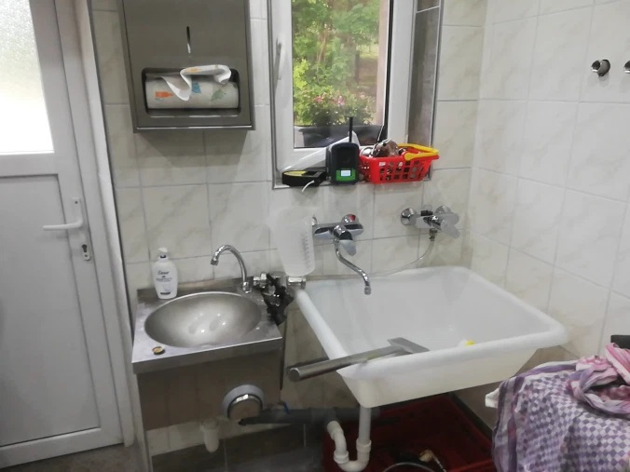
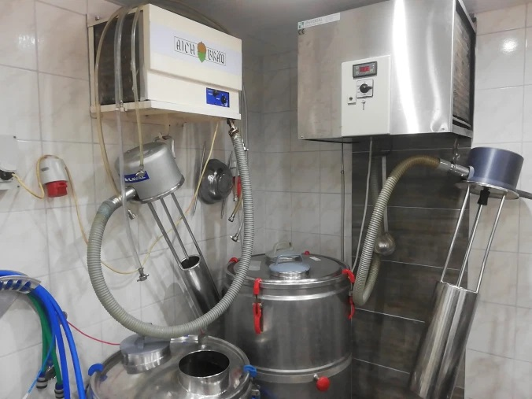
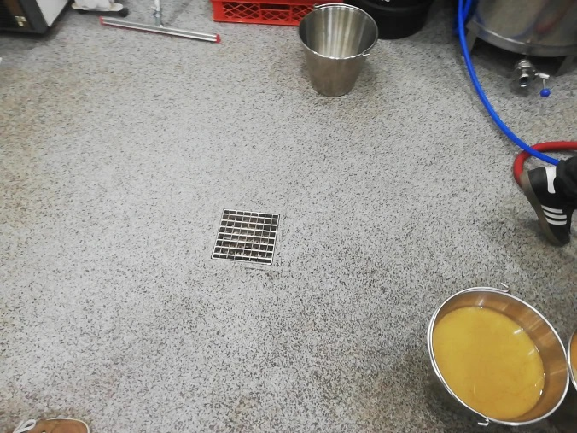
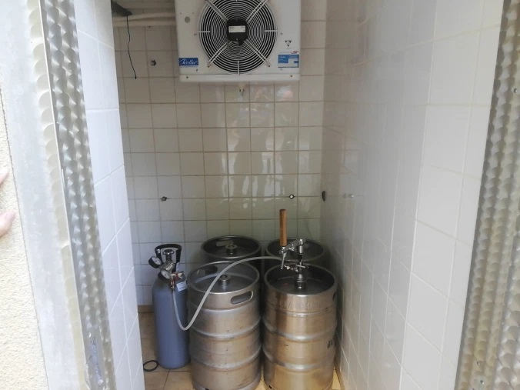
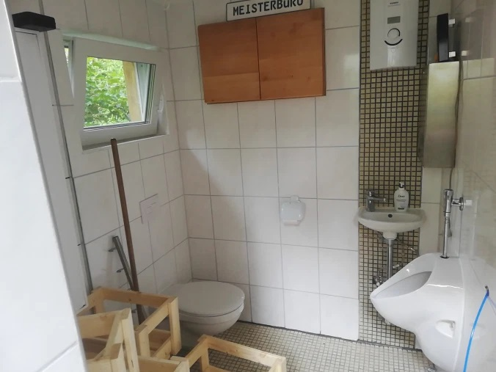
Beispiel eines Kommunbrauhauses
3-4 Räume:
Sudhaus (14qm), Kühlraum (3qm),
Sanitär (4qm),Gemeinschaftsraum (optional)
Sudhaus:
Bodenablauf,
Rutschfester Boden
Geflieste Wände
PVC Decke
Kondensabzug
Kühlraum: Kühlgerät
Strom: 32A
Wasser
Abwasser

Slide 7


Vielen Dank

